Slide 1

VLASTIVĚDA vypracovala: Mgr. Kateřina SÁLOVÁ
ZŠ a MŠ MALÝ ÚJEZD
VY_32_INOVACE_16_VL_ZEMĚDĚLSTVÍ ČR

Slide 2
DARY ZEMĚ
bohatství země spočívá v úrodnosti její půdy
úrodná půda se tvoří celá staletí
pro zemědělství jsou důležitá POLE, která přinášejí lidem své plody
OBILÍ, BRAMBORY, ZELENINU, ŘEPU, CHMEL, VINNOU RÉVU…
neméně důležité jsou i LOUKY a PASTVINY, na kterých se pasou užitková zvířata
a také RYBNÍKY

Slide 3
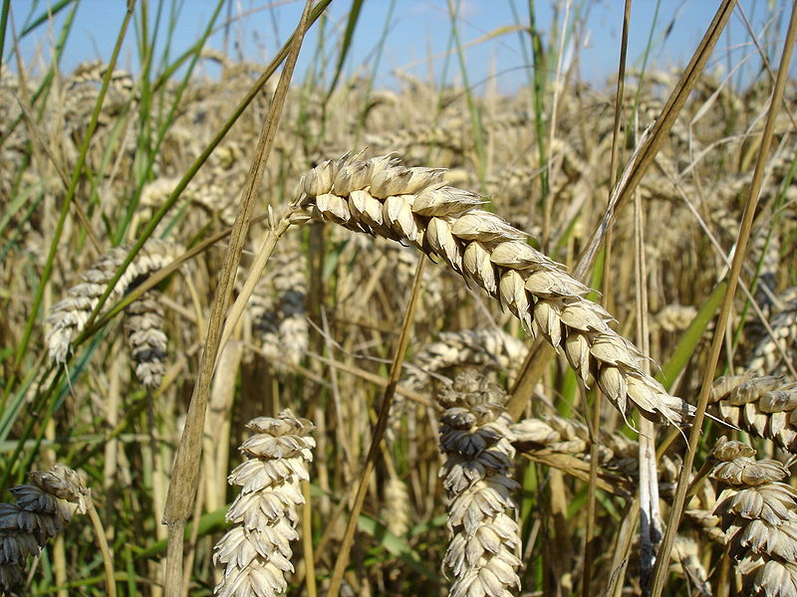
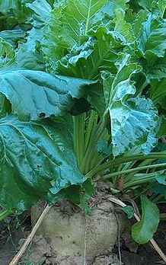
OBILOVINY - pšenice, ječmen, žito, oves, kukuřice
jsou suroviny, kterým se daří v nížinách s mírným podnebím
z obilných zrn se mele mouka
nejvhodnější oblasti k pěstování těchto plodin jsou:
POLABÍ, HANÁ, JIŽNÍ MORAVA
ŘEPA KRMNÁ a CUKROVÁ
tato plodina se využívá ke krmení a k výrobě cukru
ještě před pár lety se u nás sladilo pouze medem
vhodné podmínky pro pěstování jsou ve
STŘEDNÍCH ČECHÁCH
na JIHOVÝCHODNÍ MORAVĚ

Slide 4
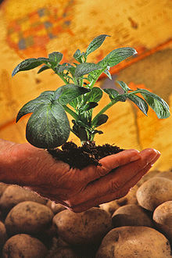
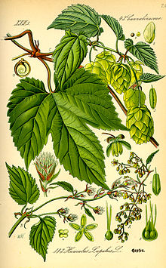
BRAMBORY
brambory byly do EVROPY přivezeny z AMERIKY
daří se jim i v drsnějším prostředí v podhorských oblastech a na kamenitých polích
CHMEL
je důležitá surovina pro výrobu PIVA
má mimořádnou kvalitu, a proto se vyváží i do světa
vhodné podmínky pro jeho pěstování jsou na ŽATECKU

Slide 5
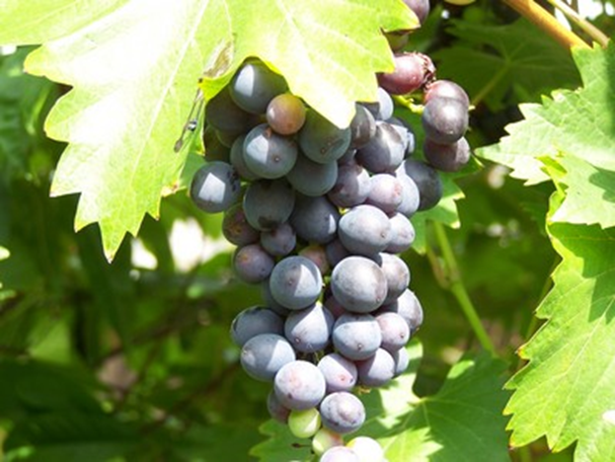
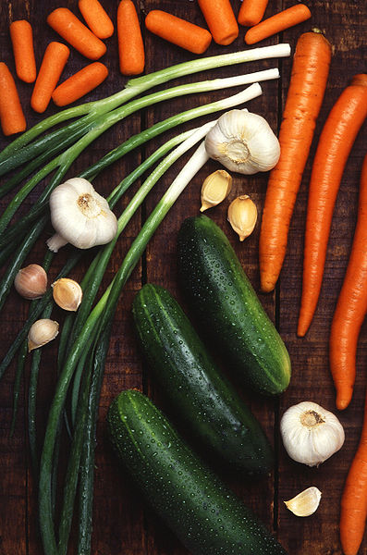
VINNÁ RÉVA
pěstování vína velmi podporoval KRÁL KAREL IV.
vhodné podmínky pro pěstování vína jsou v okolí MĚLNÍKA a na JIŽNÍ MORAVĚ
ZELENINA
potřebuje hodně vody a dobře prohnojenou půdu
nejvhodnějšími oblastmi k pěstování zeleniny jsou: MĚLNICKO, LITOMĚŘICKO a ZNOJEMSKO

Slide 6
ZDROJE:
http://cs.wikipedia.org/wiki/Soubor:Wheat_close-up.JPG
http://cs.wikipedia.org/wiki/Soubor:Zuckerr%C3%BCbe.jpg
http://cs.wikipedia.org/wiki/Soubor:Potato_plant.jpg
http://cs.wikipedia.org/wiki/Soubor:Illustration_Humulus_lupulus0.jpg
http://cs.wikipedia.org/wiki/Soubor:Close_up_grapes.jpg
http://cs.wikipedia.org/wiki/Soubor:Vegetables.jpg

